Slide 1
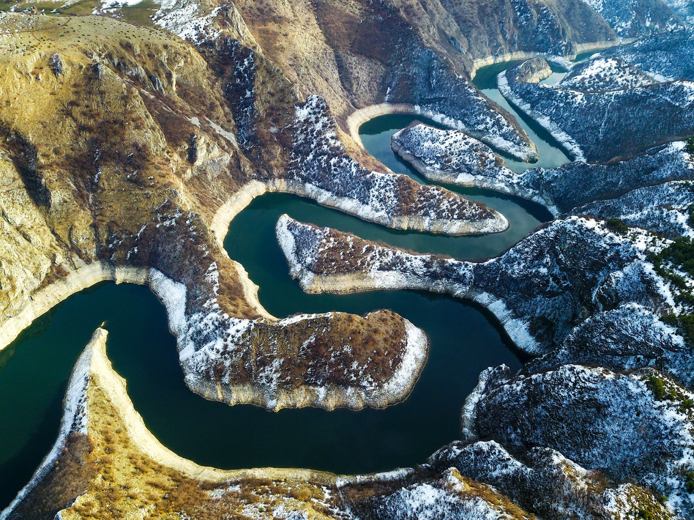
Србија
Радили:
Димитрије Јовчић
Димитрије Шћепановић
Матеја Јевремовић
Јован Јанковић

Slide 2
Реке,планине и становништво Србије

Slide 3
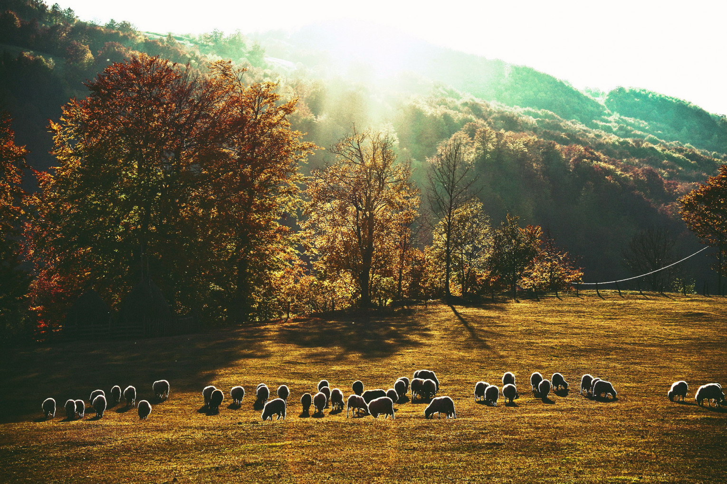
Србија
Становништво
Панчићев врх и Ђеравица
Република Србија је јужноевропска ,балканска,панонска и подунавска земља.
Висока је 2656 метара на Проклетијама.А Панчићев врх је добио име по Јосифу Панчићу.

Slide 4
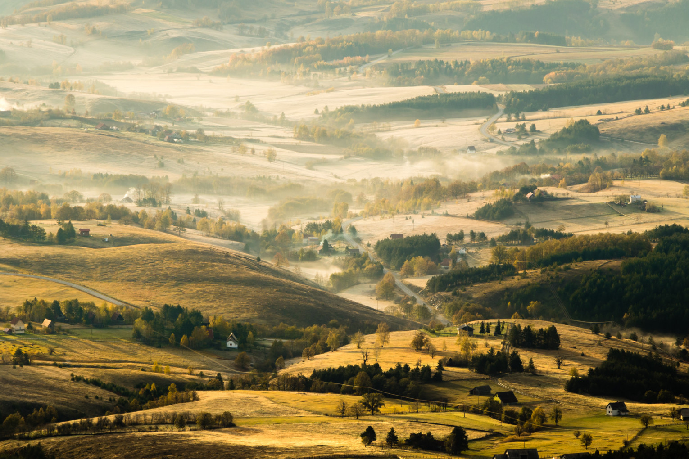
Реке и градови Србије
Реке:
Дунав,Сава,Дрина,Западна Морава...
Градови:
Београд,Нови Сад,Крушевац,Ниш...

Slide 5
Наша највећа природна Богатства
Руде
Национални паркови
Бакар,олова,цинка,угаљ и водне снаге.
Фрушка Гора,ђердап,Тара,Копаоник и Шар Планина.Осим природних добара заштићени су и поједине изузетне културне вредности.

